Slide 1

十一讲进阶作业
181110305董成相

Slide 2
程序分析说明
定义一个5×4的二维数组
第一行用于存储每个成员的编号
第二行用于存储语文成绩
第三行用于存储数学成绩
第四行用于存储英语成绩
第五行用于存储每名成员的总分
用不同的指针分别指向每一行实现数组对不同类型数据的同时存储

Slide 3
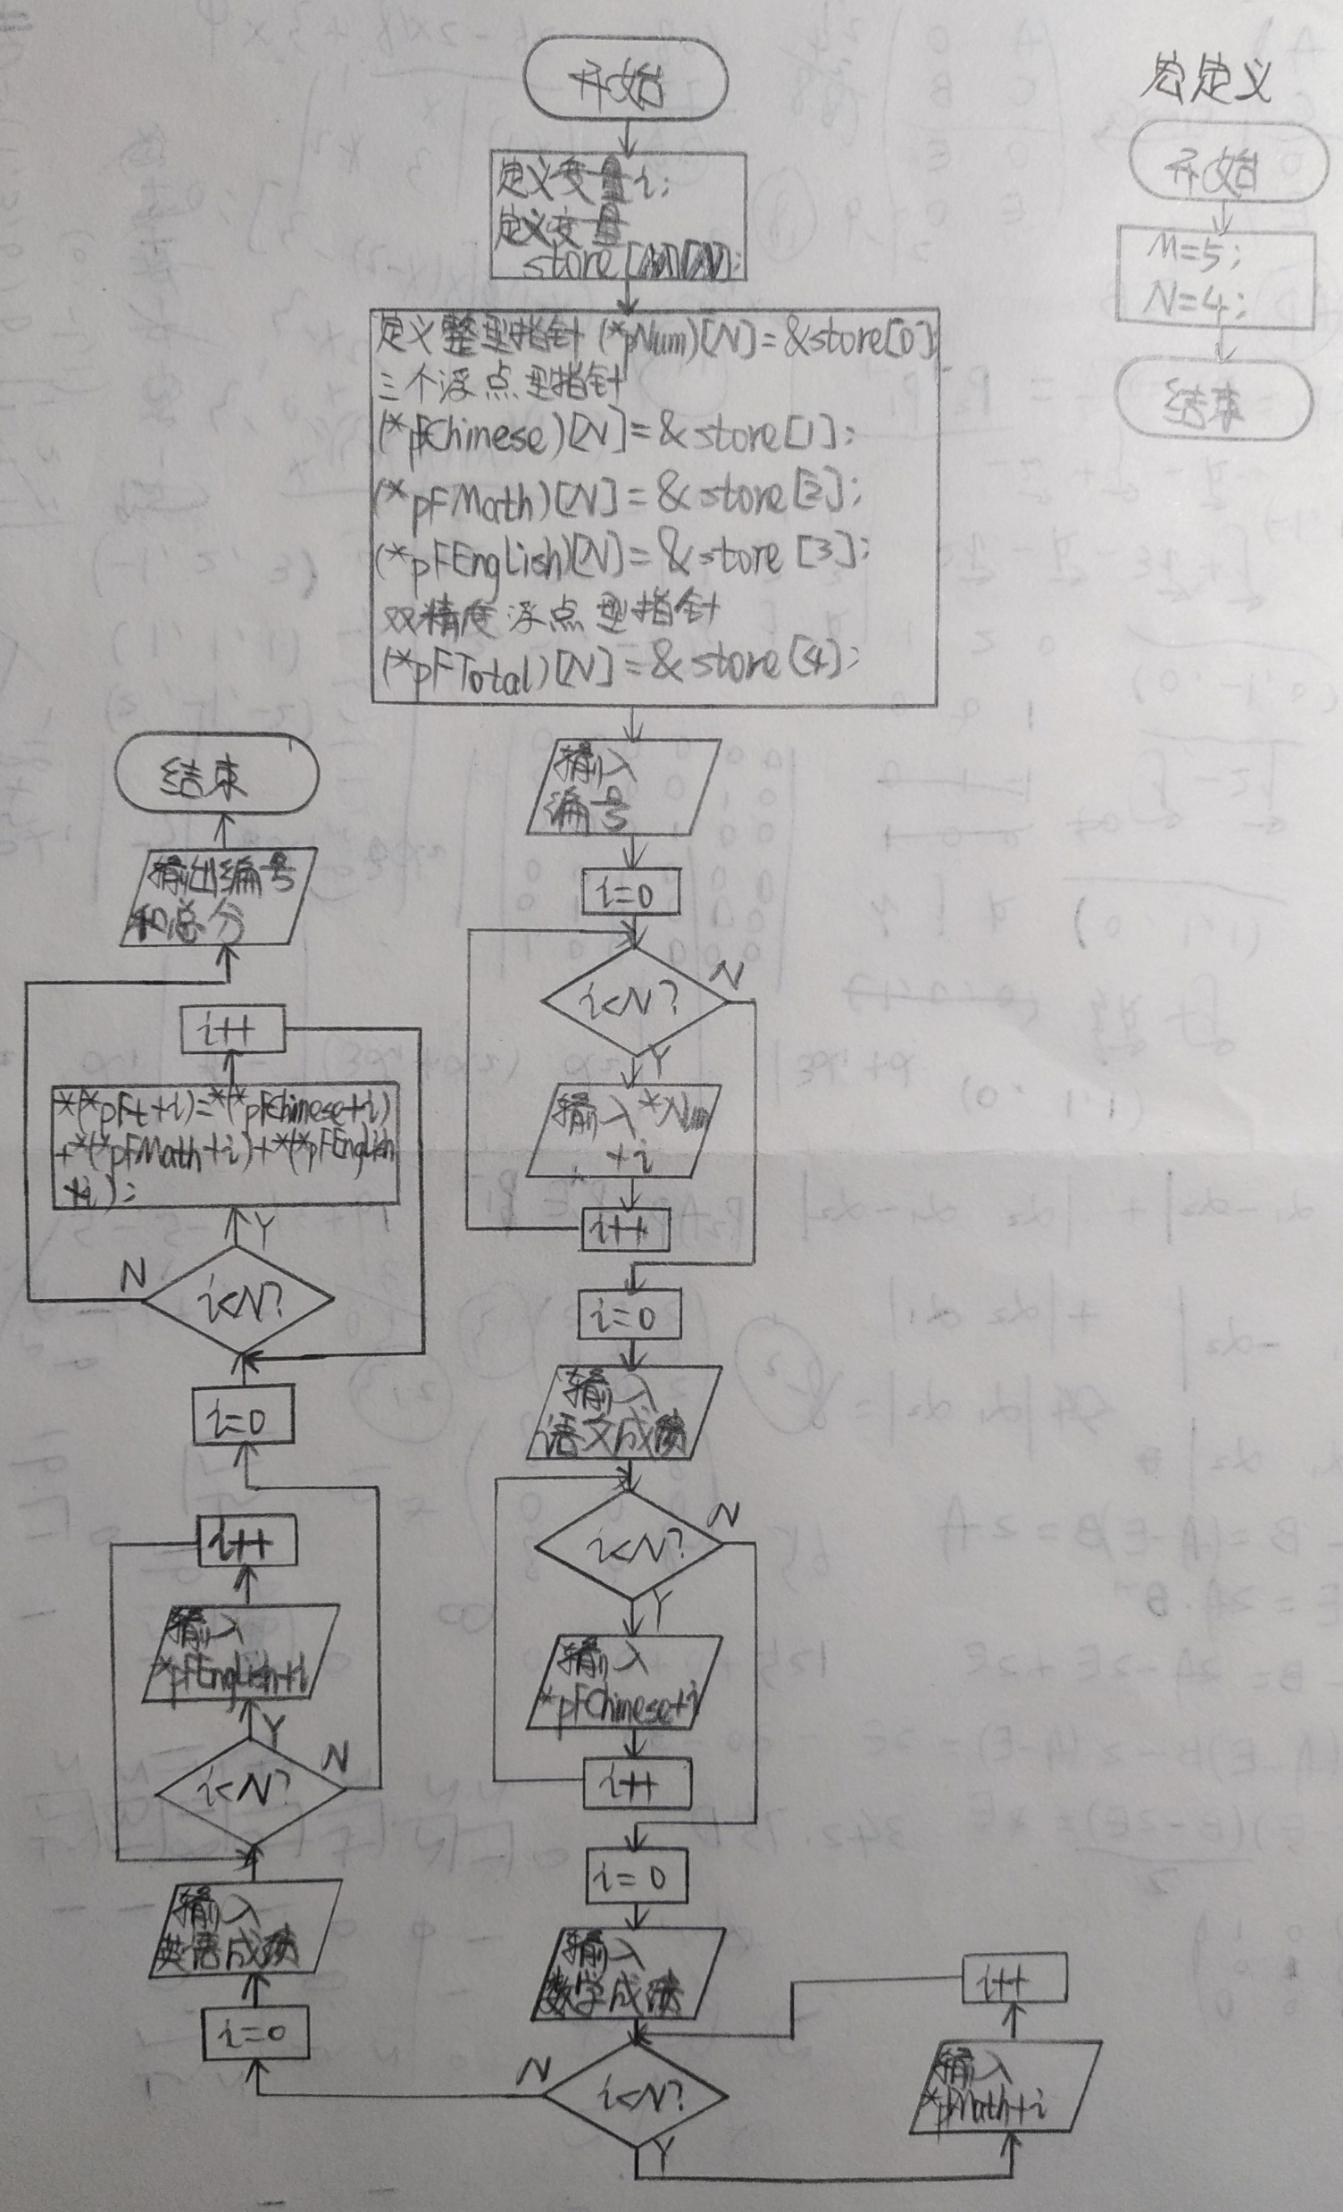
流程图

Slide 4
感谢审阅！

